Slide 1
软件工程实验
Vue框架讲解
2021

Slide 2
小提示：
本PPT针对的是从未接触过Vue框架的同学，力图帮助同学们确定要学习的内容大纲。因此针对各项技术，本PPT均以提及为主，无法深入介绍该技术的各项应用。
实际开发中会用到各种各样的知识，这里建议有针对的，带着需求去学习。但总的来说，在Vue部分你需要使用的工具应该都会在本视频中提及。
另外，针对没讲到的CSS部分，推荐几个大家一定要了解的知识点：盒子模型，display属性以及flex布局。我在CSS资料中放入了一些之前做培训时用到的md文档，可以简单参考下。

Slide 3


Slide 4
01.
Vue基础
02.
Vue项目的构建
目 录
03.
Element-UI
04.
Homework

Slide 5
01.
Vue基础

Slide 6
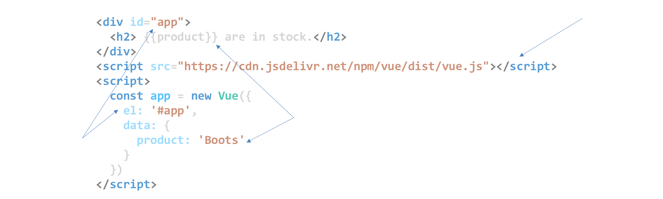
Vue实例注册
Notes:
从上图可以看出邮件收发的整个过程大致如下：
（1）发件人调用用户代理编辑要发送的邮件。
（2）发件人点击屏幕上的”发送邮件“按钮，把发送邮件的 工作全部交给用户代理来完成。用户代理通过SMTP协议将邮件发送给发送方的邮件服务器（在这个过程中，用户代理充当SMTP客户，而发送方的邮件服务器则充当SMTP服务器）。
（3）发送方的邮件服务器收到用户代理发来的邮件后，就把收到的邮件临时存放在邮件缓存队列中，等待时间成熟的时候再发送到接收方的邮件服务器（等待时间的长短取决于邮件服务器的处理能力和队列中待发送的信件的数量 ）。
（4）若现在时机成熟了，发送方的邮件服务器则向接收方的邮件服务器发送邮件缓存中的邮件。在发送邮件之前，发送方的邮件服务器的SMTP客户与接收方的邮件服务器的SMTP服务器需要事先建立TCP连接，之后再将队列中 的邮件发送出去。值得注意的是，邮件不会在因特网中的某个中间邮件服务器落地 。
（5）接收邮件服务器中的SMTP服务器进程在收到邮件后，把邮件放入收件人的用户邮箱中，等待收件人进行读取。
（6）收件人在打算收信时，就运行PC机中的用户代理，使用POP3（或IMAP）协议读取发送给自己的邮件。 注意，在这个过程中，收件人是POP3客户，而接收邮件服务器则是POP3客户，箭头的方向是从邮件服务器指向接收用户，因为这是一个“拉 ”的操作 。

Slide 7
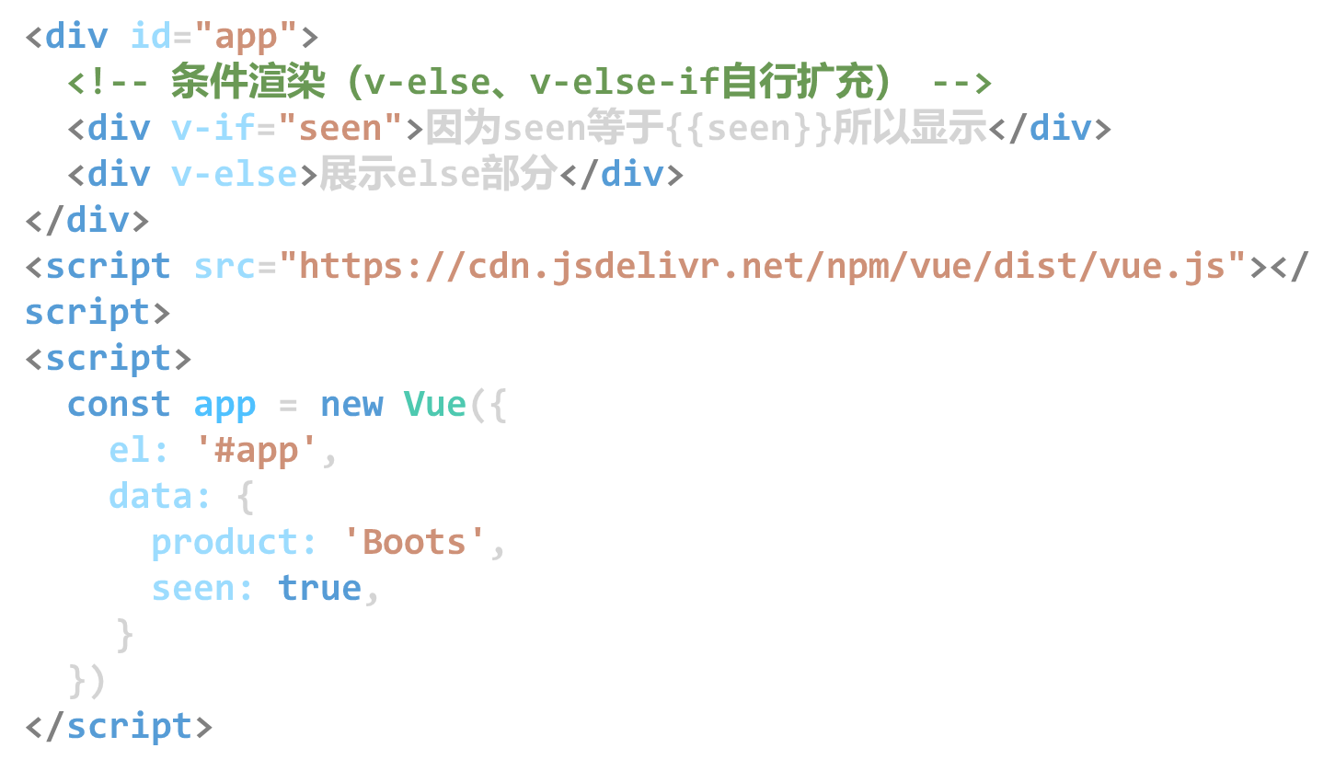
条件渲染
Notes:
从上图可以看出邮件收发的整个过程大致如下：
（1）发件人调用用户代理编辑要发送的邮件。
（2）发件人点击屏幕上的”发送邮件“按钮，把发送邮件的 工作全部交给用户代理来完成。用户代理通过SMTP协议将邮件发送给发送方的邮件服务器（在这个过程中，用户代理充当SMTP客户，而发送方的邮件服务器则充当SMTP服务器）。
（3）发送方的邮件服务器收到用户代理发来的邮件后，就把收到的邮件临时存放在邮件缓存队列中，等待时间成熟的时候再发送到接收方的邮件服务器（等待时间的长短取决于邮件服务器的处理能力和队列中待发送的信件的数量 ）。
（4）若现在时机成熟了，发送方的邮件服务器则向接收方的邮件服务器发送邮件缓存中的邮件。在发送邮件之前，发送方的邮件服务器的SMTP客户与接收方的邮件服务器的SMTP服务器需要事先建立TCP连接，之后再将队列中 的邮件发送出去。值得注意的是，邮件不会在因特网中的某个中间邮件服务器落地 。
（5）接收邮件服务器中的SMTP服务器进程在收到邮件后，把邮件放入收件人的用户邮箱中，等待收件人进行读取。
（6）收件人在打算收信时，就运行PC机中的用户代理，使用POP3（或IMAP）协议读取发送给自己的邮件。 注意，在这个过程中，收件人是POP3客户，而接收邮件服务器则是POP3客户，箭头的方向是从邮件服务器指向接收用户，因为这是一个“拉 ”的操作 。

Slide 8
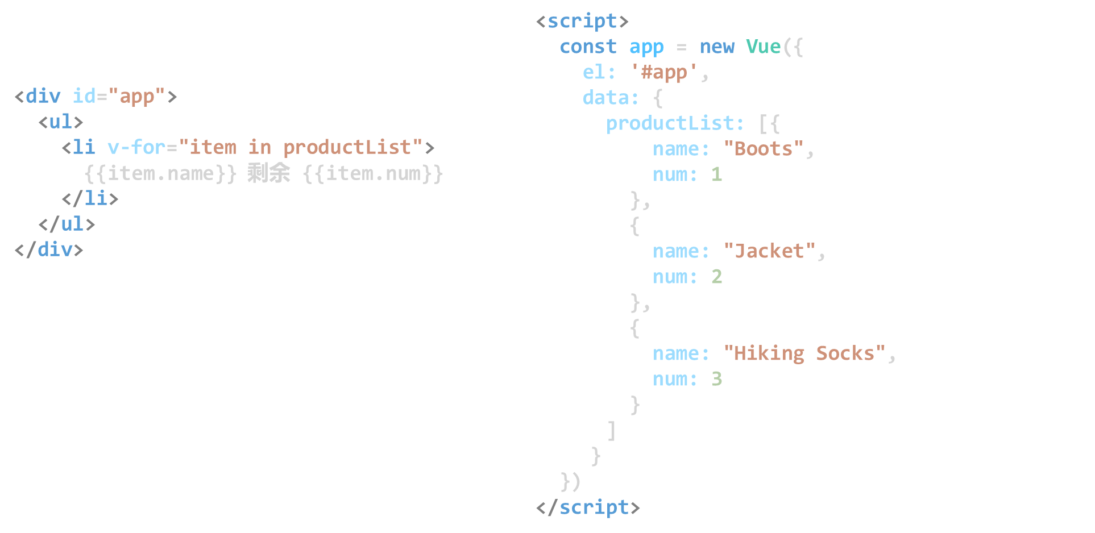
循环渲染
Notes:
从上图可以看出邮件收发的整个过程大致如下：
（1）发件人调用用户代理编辑要发送的邮件。
（2）发件人点击屏幕上的”发送邮件“按钮，把发送邮件的 工作全部交给用户代理来完成。用户代理通过SMTP协议将邮件发送给发送方的邮件服务器（在这个过程中，用户代理充当SMTP客户，而发送方的邮件服务器则充当SMTP服务器）。
（3）发送方的邮件服务器收到用户代理发来的邮件后，就把收到的邮件临时存放在邮件缓存队列中，等待时间成熟的时候再发送到接收方的邮件服务器（等待时间的长短取决于邮件服务器的处理能力和队列中待发送的信件的数量 ）。
（4）若现在时机成熟了，发送方的邮件服务器则向接收方的邮件服务器发送邮件缓存中的邮件。在发送邮件之前，发送方的邮件服务器的SMTP客户与接收方的邮件服务器的SMTP服务器需要事先建立TCP连接，之后再将队列中 的邮件发送出去。值得注意的是，邮件不会在因特网中的某个中间邮件服务器落地 。
（5）接收邮件服务器中的SMTP服务器进程在收到邮件后，把邮件放入收件人的用户邮箱中，等待收件人进行读取。
（6）收件人在打算收信时，就运行PC机中的用户代理，使用POP3（或IMAP）协议读取发送给自己的邮件。 注意，在这个过程中，收件人是POP3客户，而接收邮件服务器则是POP3客户，箭头的方向是从邮件服务器指向接收用户，因为这是一个“拉 ”的操作 。

Slide 9
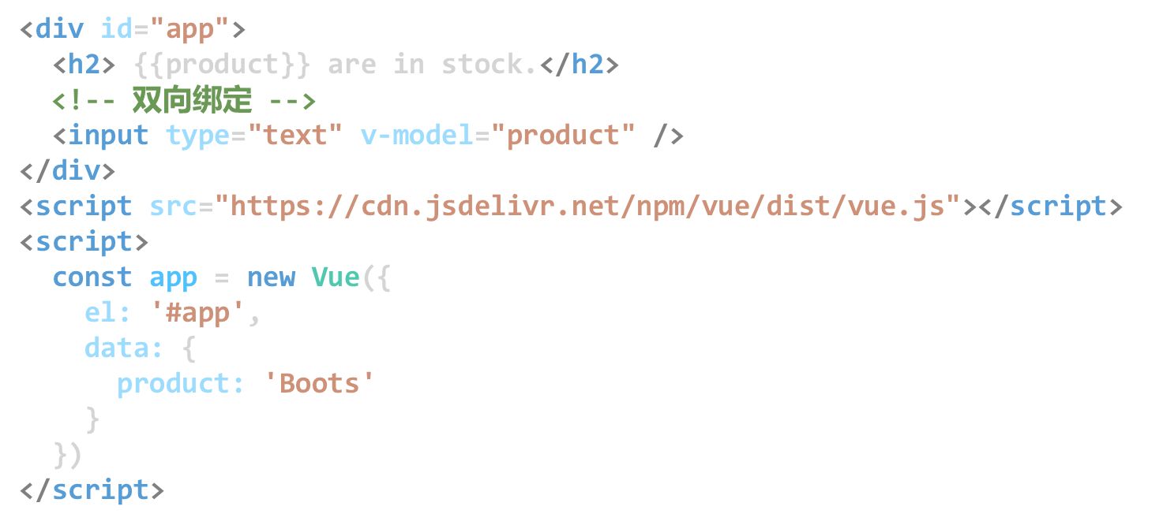
双向绑定
Notes:
从上图可以看出邮件收发的整个过程大致如下：
（1）发件人调用用户代理编辑要发送的邮件。
（2）发件人点击屏幕上的”发送邮件“按钮，把发送邮件的 工作全部交给用户代理来完成。用户代理通过SMTP协议将邮件发送给发送方的邮件服务器（在这个过程中，用户代理充当SMTP客户，而发送方的邮件服务器则充当SMTP服务器）。
（3）发送方的邮件服务器收到用户代理发来的邮件后，就把收到的邮件临时存放在邮件缓存队列中，等待时间成熟的时候再发送到接收方的邮件服务器（等待时间的长短取决于邮件服务器的处理能力和队列中待发送的信件的数量 ）。
（4）若现在时机成熟了，发送方的邮件服务器则向接收方的邮件服务器发送邮件缓存中的邮件。在发送邮件之前，发送方的邮件服务器的SMTP客户与接收方的邮件服务器的SMTP服务器需要事先建立TCP连接，之后再将队列中 的邮件发送出去。值得注意的是，邮件不会在因特网中的某个中间邮件服务器落地 。
（5）接收邮件服务器中的SMTP服务器进程在收到邮件后，把邮件放入收件人的用户邮箱中，等待收件人进行读取。
（6）收件人在打算收信时，就运行PC机中的用户代理，使用POP3（或IMAP）协议读取发送给自己的邮件。 注意，在这个过程中，收件人是POP3客户，而接收邮件服务器则是POP3客户，箭头的方向是从邮件服务器指向接收用户，因为这是一个“拉 ”的操作 。

Slide 10
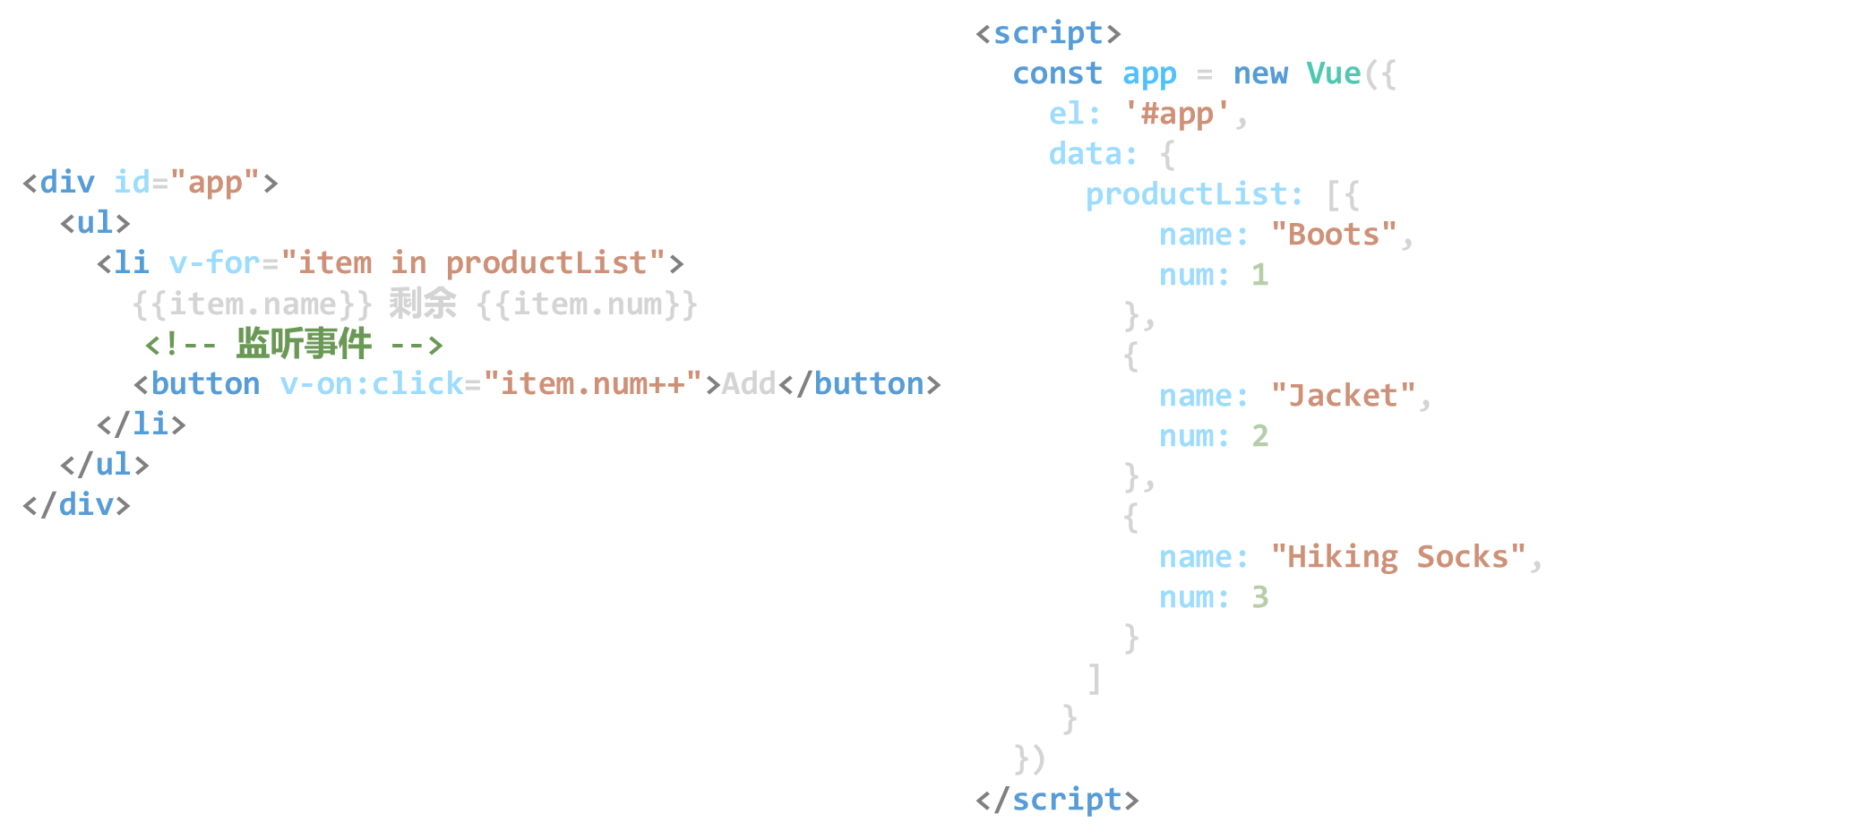
监听事件——内联js
Notes:
从上图可以看出邮件收发的整个过程大致如下：
（1）发件人调用用户代理编辑要发送的邮件。
（2）发件人点击屏幕上的”发送邮件“按钮，把发送邮件的 工作全部交给用户代理来完成。用户代理通过SMTP协议将邮件发送给发送方的邮件服务器（在这个过程中，用户代理充当SMTP客户，而发送方的邮件服务器则充当SMTP服务器）。
（3）发送方的邮件服务器收到用户代理发来的邮件后，就把收到的邮件临时存放在邮件缓存队列中，等待时间成熟的时候再发送到接收方的邮件服务器（等待时间的长短取决于邮件服务器的处理能力和队列中待发送的信件的数量 ）。
（4）若现在时机成熟了，发送方的邮件服务器则向接收方的邮件服务器发送邮件缓存中的邮件。在发送邮件之前，发送方的邮件服务器的SMTP客户与接收方的邮件服务器的SMTP服务器需要事先建立TCP连接，之后再将队列中 的邮件发送出去。值得注意的是，邮件不会在因特网中的某个中间邮件服务器落地 。
（5）接收邮件服务器中的SMTP服务器进程在收到邮件后，把邮件放入收件人的用户邮箱中，等待收件人进行读取。
（6）收件人在打算收信时，就运行PC机中的用户代理，使用POP3（或IMAP）协议读取发送给自己的邮件。 注意，在这个过程中，收件人是POP3客户，而接收邮件服务器则是POP3客户，箭头的方向是从邮件服务器指向接收用户，因为这是一个“拉 ”的操作 。

Slide 11
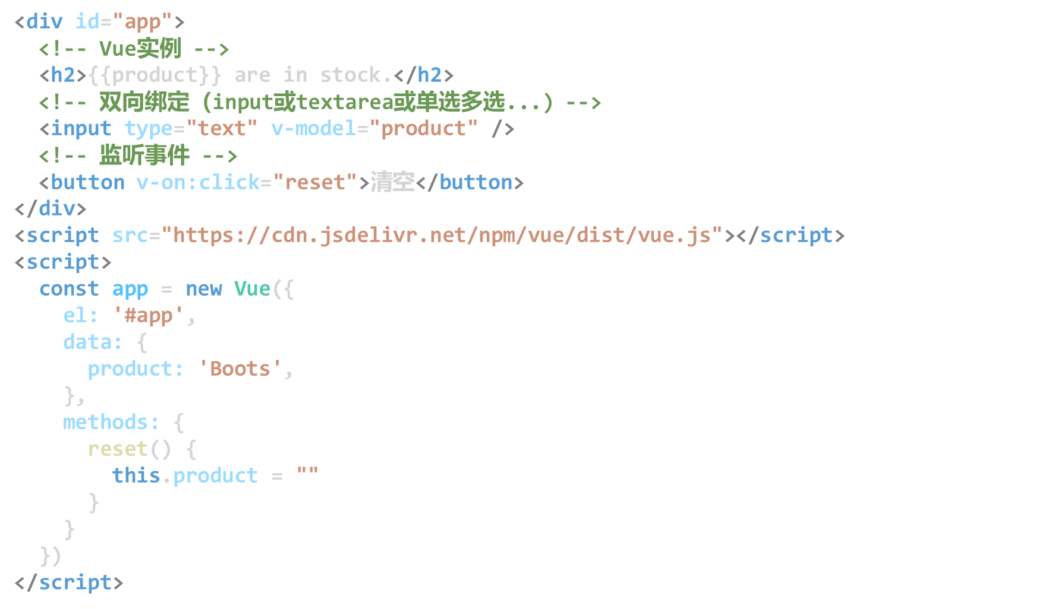
监听事件
——绑定方法
绑定事件可以传参。
如果不写传参的话默认传入events
Notes:
从上图可以看出邮件收发的整个过程大致如下：
（1）发件人调用用户代理编辑要发送的邮件。
（2）发件人点击屏幕上的”发送邮件“按钮，把发送邮件的 工作全部交给用户代理来完成。用户代理通过SMTP协议将邮件发送给发送方的邮件服务器（在这个过程中，用户代理充当SMTP客户，而发送方的邮件服务器则充当SMTP服务器）。
（3）发送方的邮件服务器收到用户代理发来的邮件后，就把收到的邮件临时存放在邮件缓存队列中，等待时间成熟的时候再发送到接收方的邮件服务器（等待时间的长短取决于邮件服务器的处理能力和队列中待发送的信件的数量 ）。
（4）若现在时机成熟了，发送方的邮件服务器则向接收方的邮件服务器发送邮件缓存中的邮件。在发送邮件之前，发送方的邮件服务器的SMTP客户与接收方的邮件服务器的SMTP服务器需要事先建立TCP连接，之后再将队列中 的邮件发送出去。值得注意的是，邮件不会在因特网中的某个中间邮件服务器落地 。
（5）接收邮件服务器中的SMTP服务器进程在收到邮件后，把邮件放入收件人的用户邮箱中，等待收件人进行读取。
（6）收件人在打算收信时，就运行PC机中的用户代理，使用POP3（或IMAP）协议读取发送给自己的邮件。 注意，在这个过程中，收件人是POP3客户，而接收邮件服务器则是POP3客户，箭头的方向是从邮件服务器指向接收用户，因为这是一个“拉 ”的操作 。

Slide 12
02.
Vue项目的构建

Slide 13
安装与项目创建
依赖的环境：
Vue CLI 4.x 需要 Node.js v8.9 或更高版本 (推荐 v10 以上)。
安装指令：
npm install -g @vue/cli
检查指令：
vue --version
（出现@vue/cli 4.x就可以了）
创建项目：
vue create 项目名
【创建项目时需要配置，可以等视频也可以直接自行配置一个有babel、vuex、router的项目，不建议选择Linter】

Slide 14
关于Vue-cli
运行项目：
npm run serve
安装依赖：
npm install xxx （对应依赖的文档中一般有注明具体指令）
打包项目：
npm run build
（用于部署项目，详情可自行百度：vue项目部署）

Slide 15
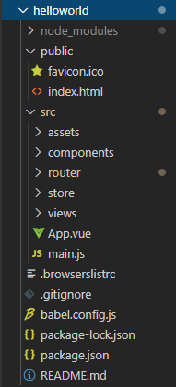
关于Vue-cli
唯一的html文件，
head相关设置在这里修改
静态资源存放处
一般包括图片、外部CSS等
全局组件位置
（详见后续组件化）
Vue Router
（Vue项目中的路由管理）
状态管理模式
（多界面数据同步）
页面组件存放位置
全局的App.vue
Vue单页面应用的基础
所有其他（view）中的组件
都挂载在它下面
Vue示例创建位置
有后续新的外部库安装也需要在这里注册

Slide 16
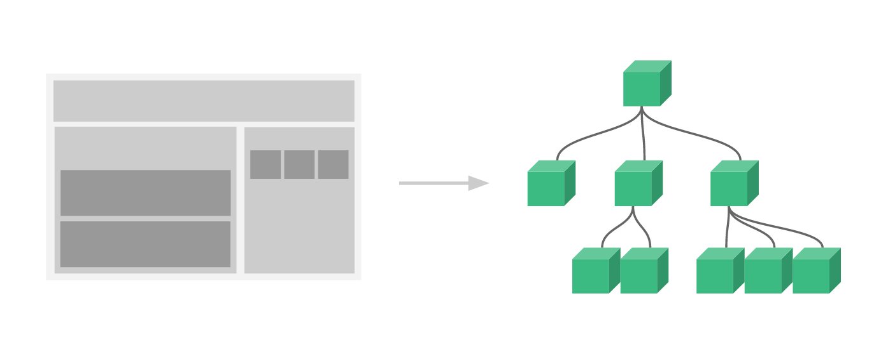
组件与单页面组件
组件是可复用的 Vue 实例，通常页面由多个组件构成，我们以树的形式组织他们。

Slide 17
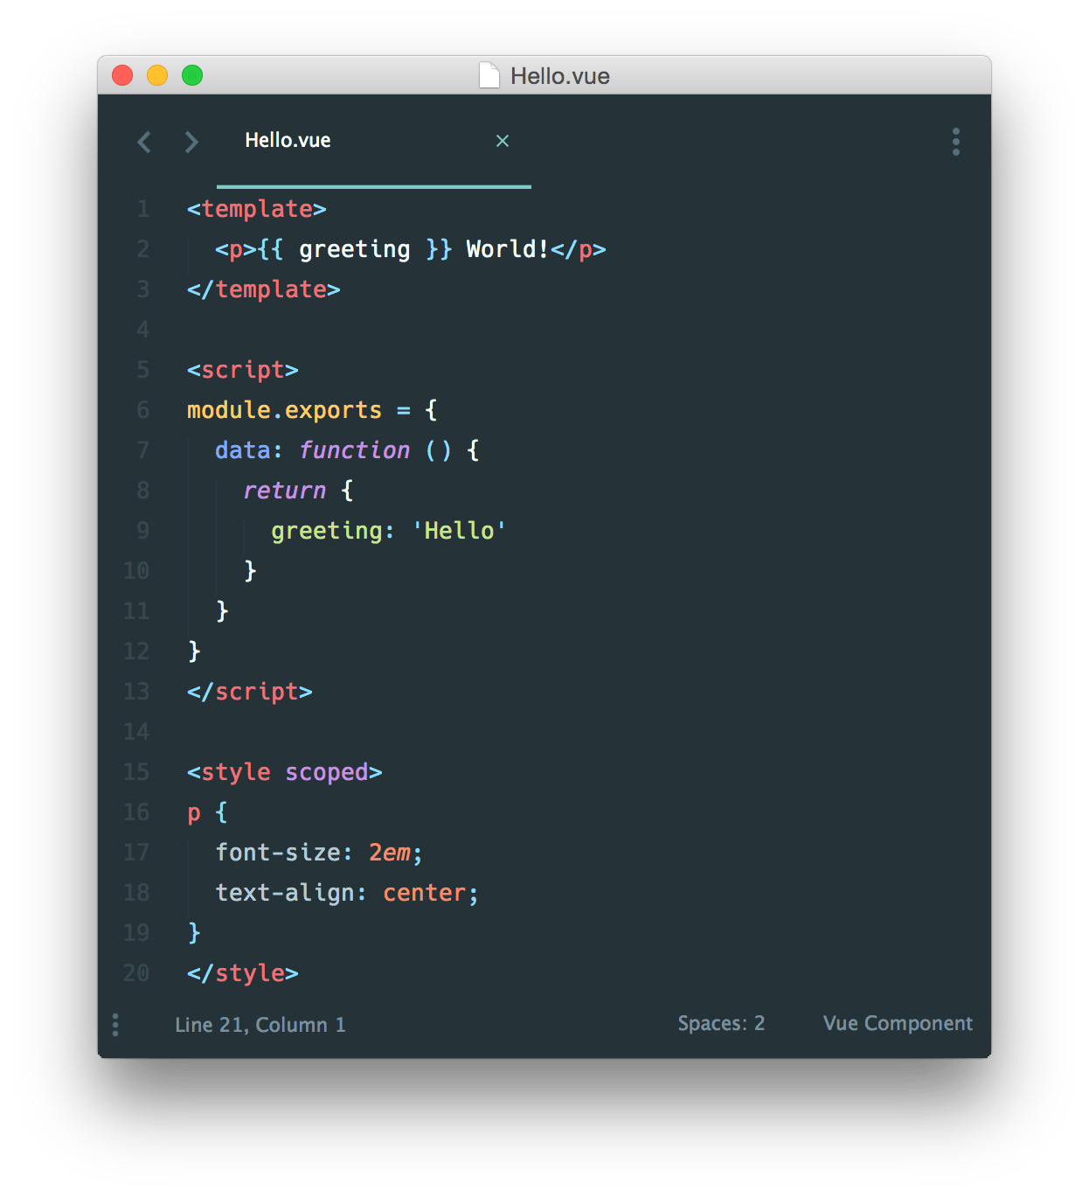
组件与单页面组件
将html部分包裹在template内
注意只能暴露一个根element
组件内部可以使用Vue的一切：
data，methods，生命周期，
component...
JS部分
这里data一定要
用函数的形式
为了复用后每个组件的data独立
CSS部分

Slide 18
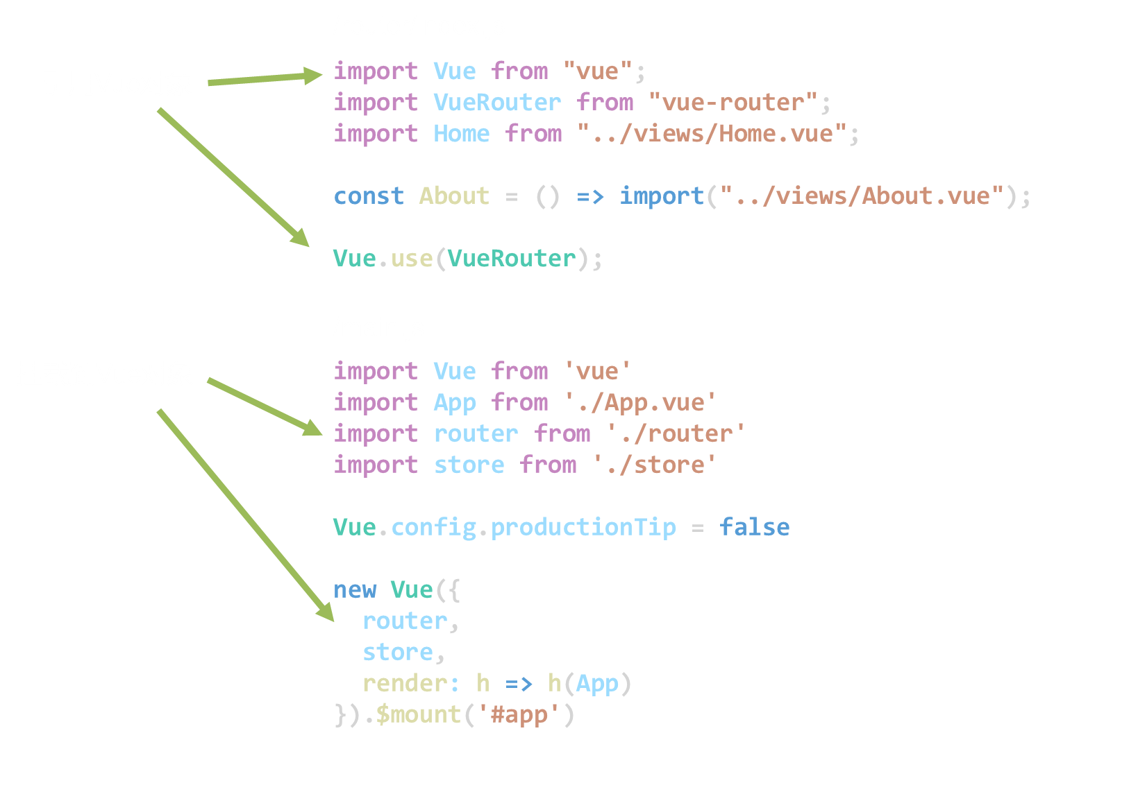
Vue-router的引入

Slide 19
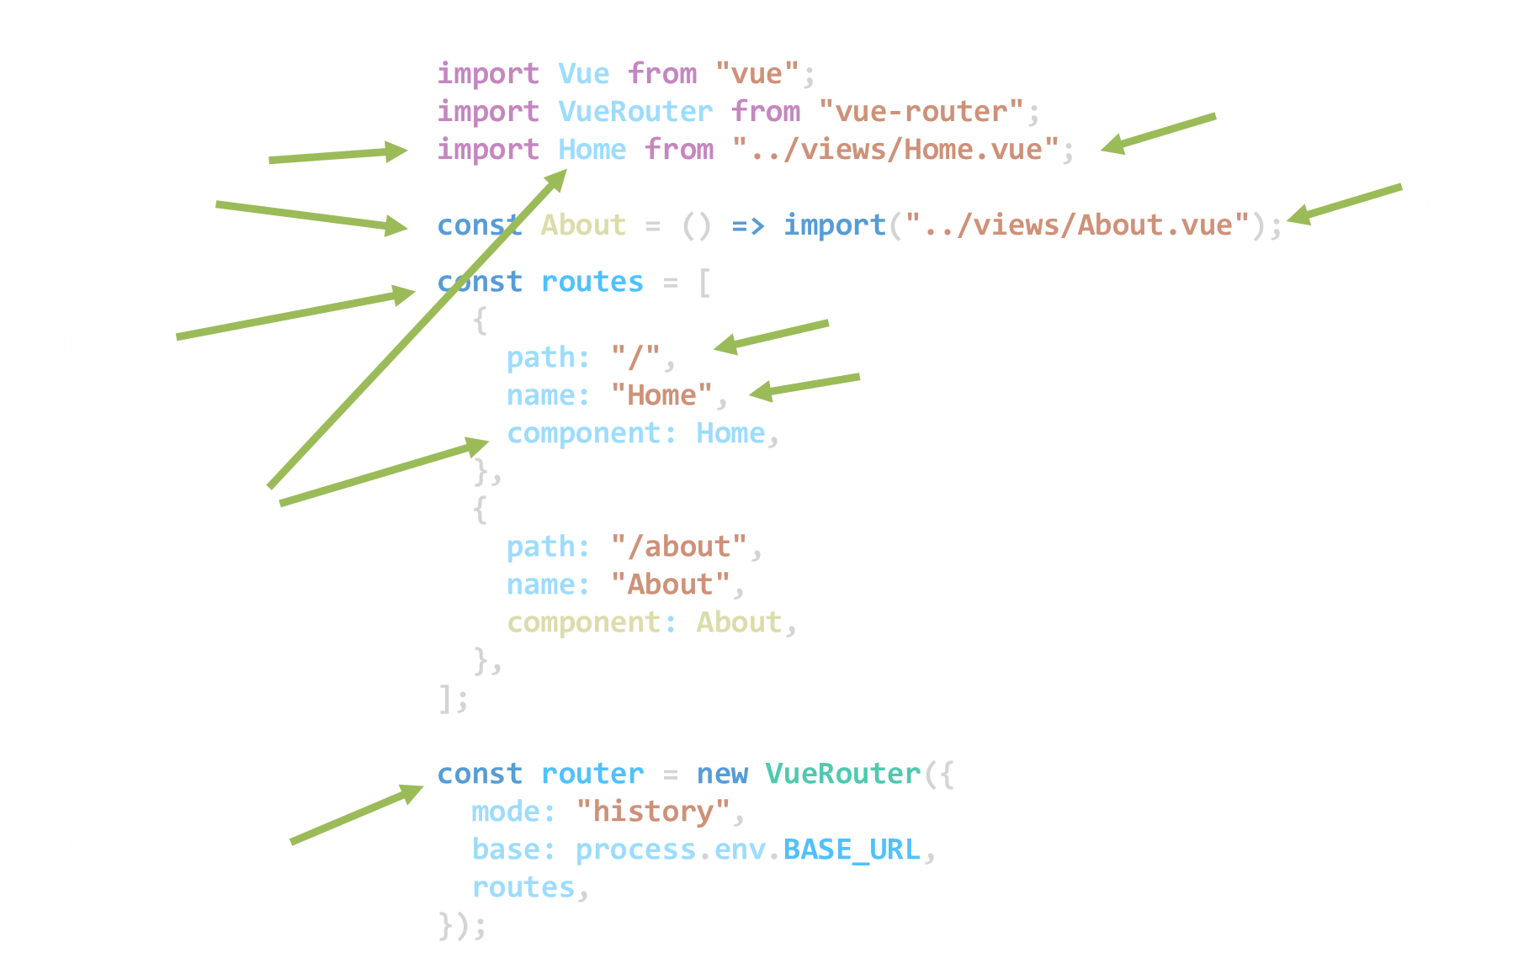
Vue-router的使用

Slide 20
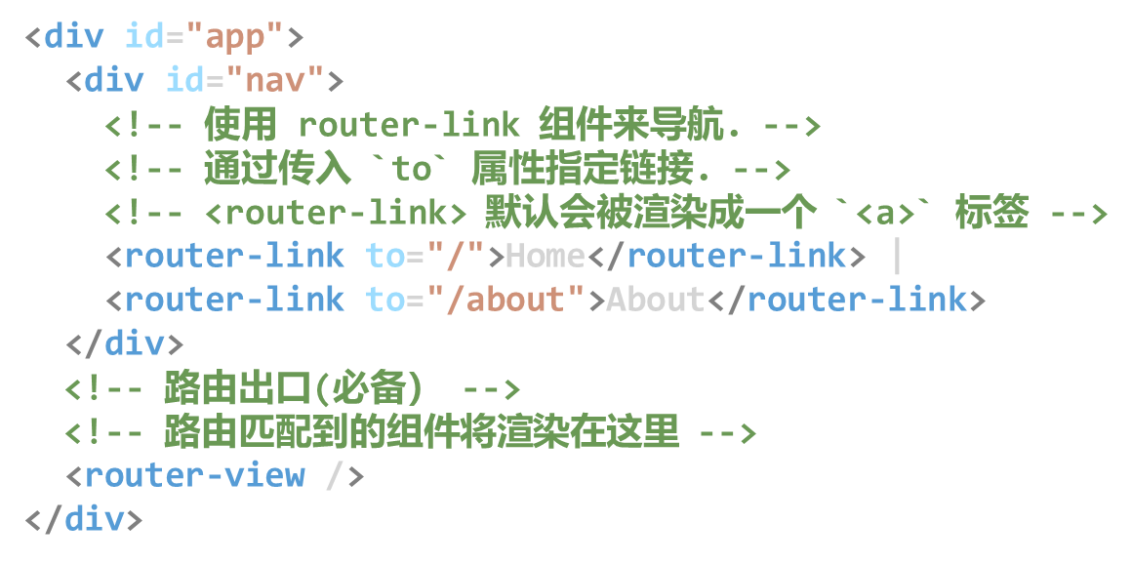
Vue-router的使用

Slide 21
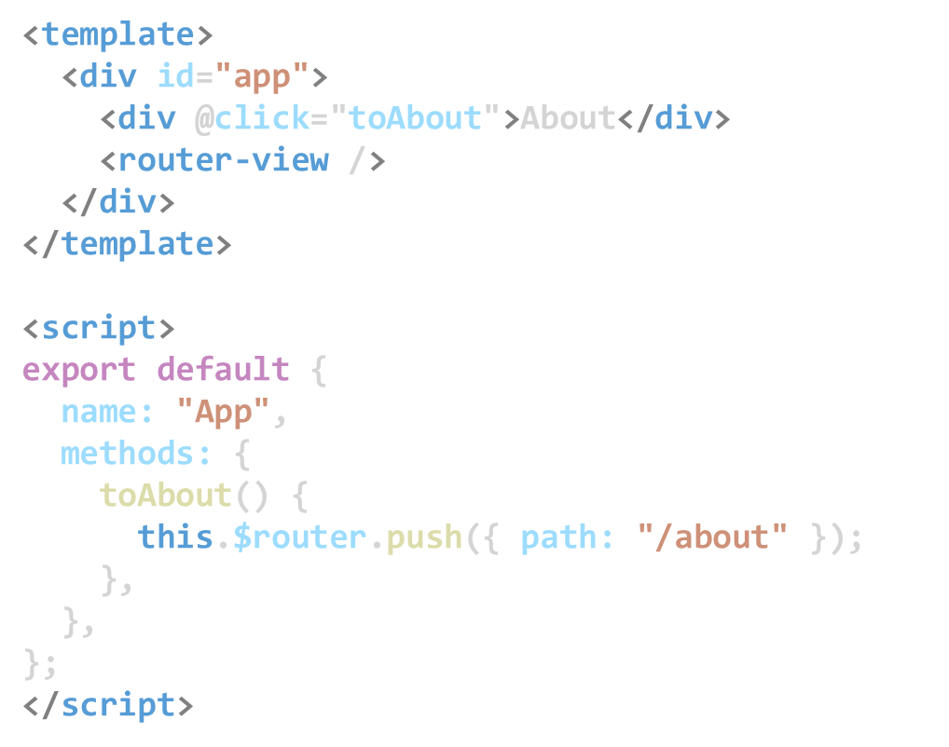
Vue-router的使用

Slide 22
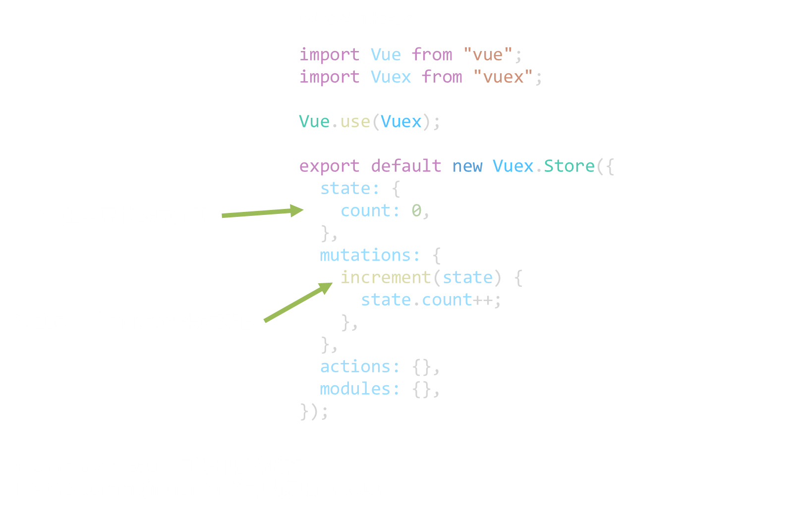
Vue-x的使用

Slide 23
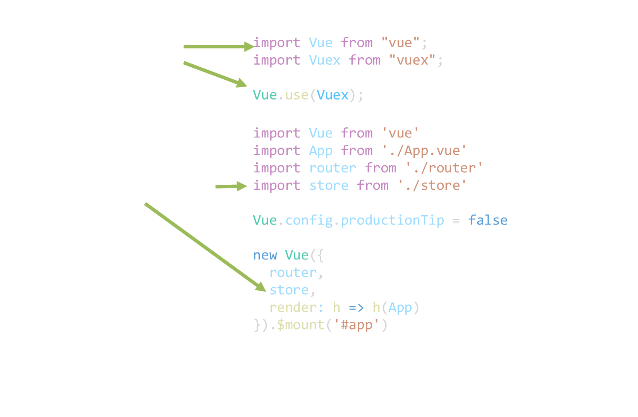
Vue-x的引入

Slide 24
03.
Element-UI

Slide 25
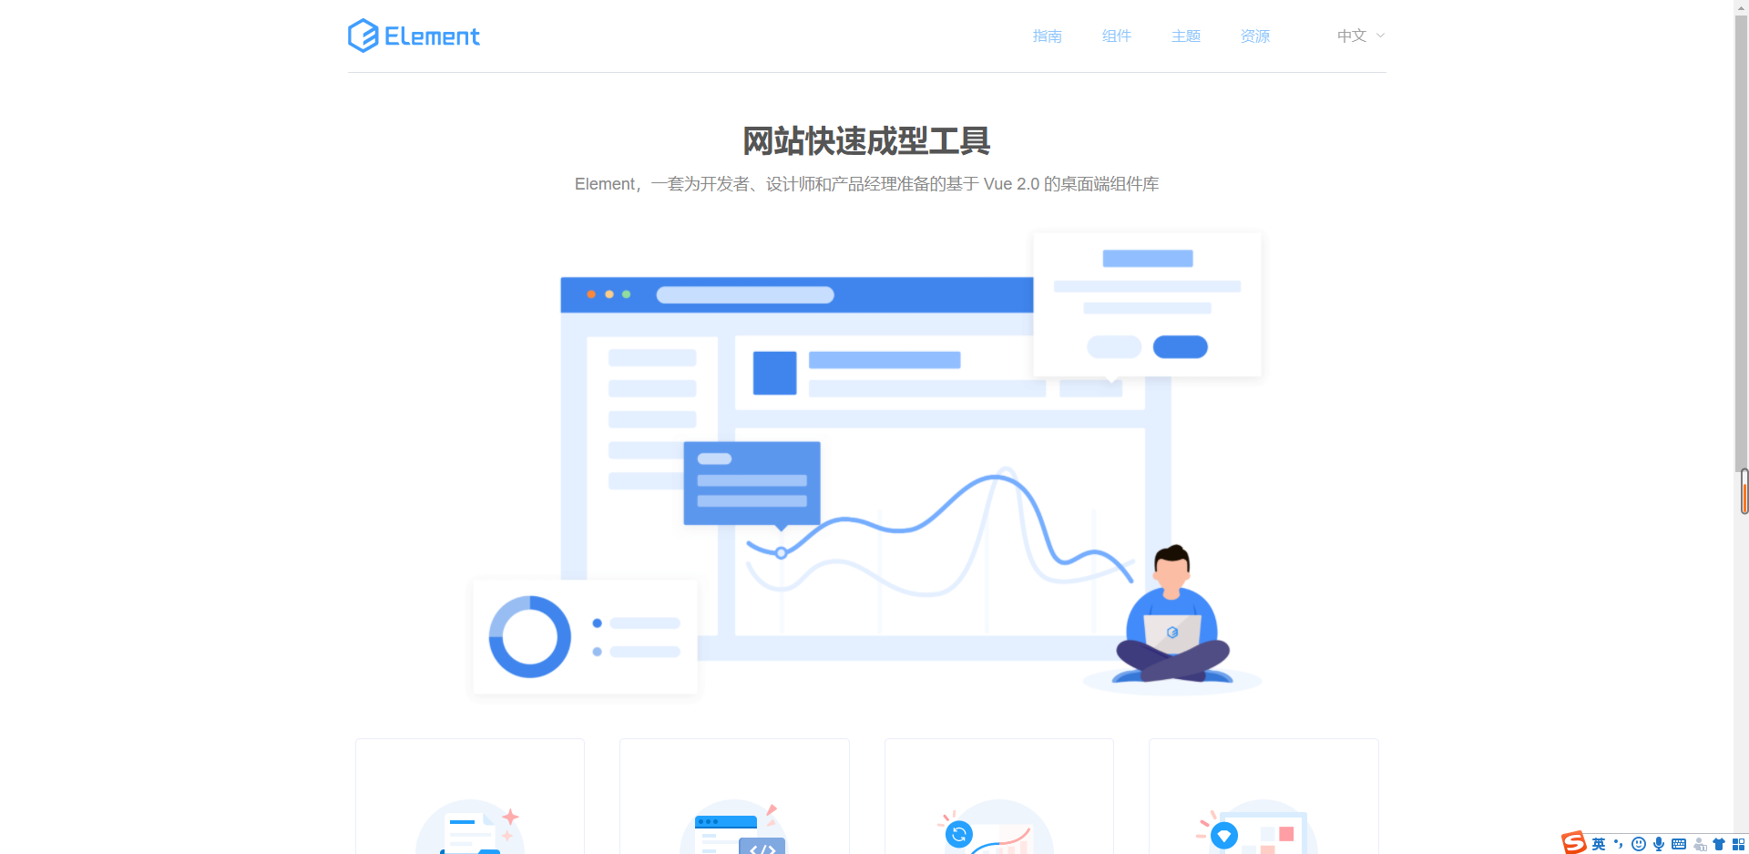
关于Element-UI

Slide 26
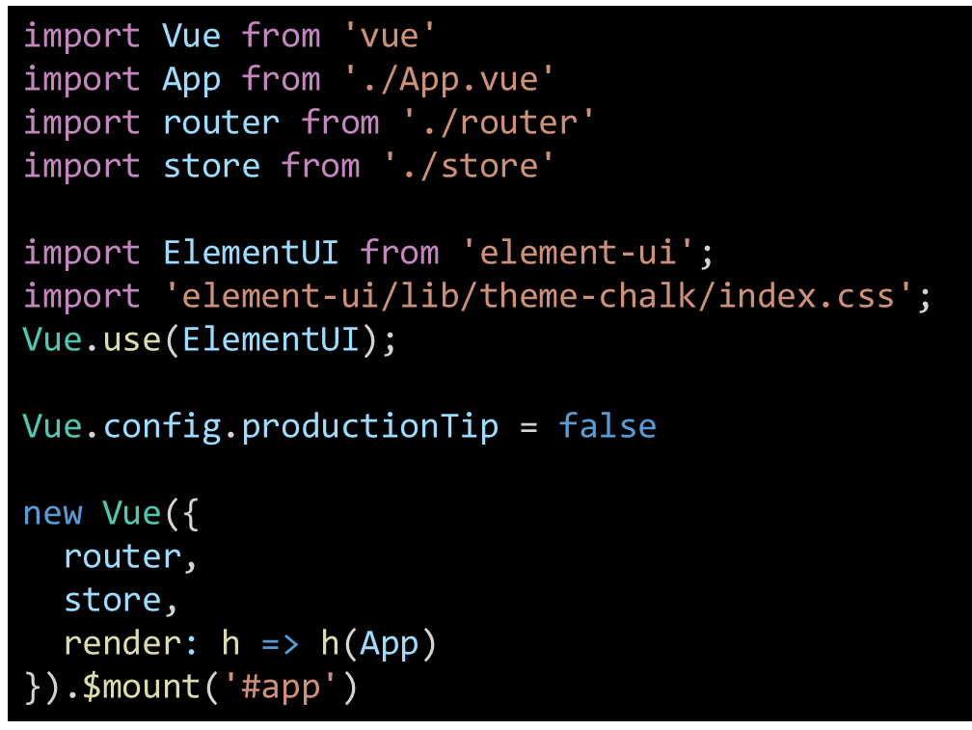
安装与引入
安装指令：
npm i element-ui -S
引入方法：

Slide 27
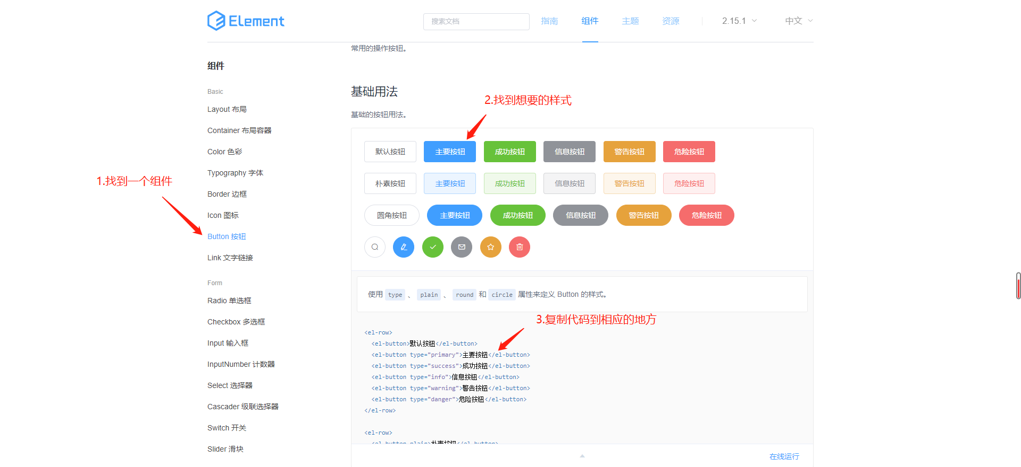
使用

Slide 28
SP.
Http请求

Slide 29
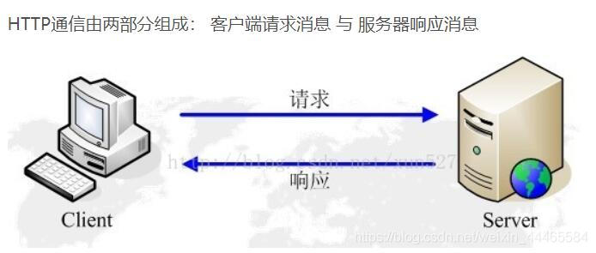
前后端交互
主要行为是后端书写接口文档，与前端约定数据格式，前端发送http请求，获取数据加载到页面
发送请求的方式可以有：ajax，jQuery-ajax，axios......

Slide 30
学习参考
前后端交互axios的使用和封装（P143-147）：https://www.bilibili.com/video/BV15741177Eh（其他内容可能有些老，但是想看的也可以看）
vue官方文档https://cn.vuejs.org/
mdn-web文档https://developer.mozilla.org/zh-CN/

